Slide 1
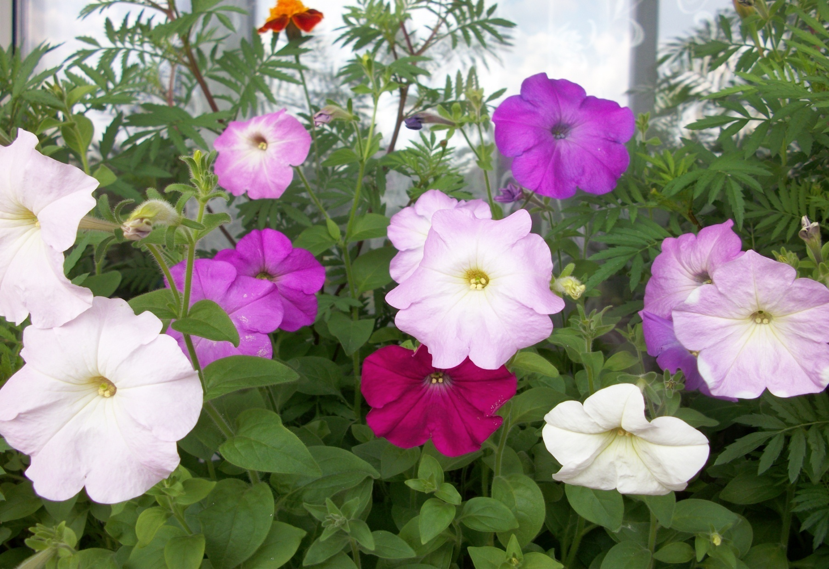
Семейство Пасленовые.

Slide 2
Представители.
Среди растений семейства пасленовых можно выделить следующие группы:
1. Декоративные растения: петуния, паслен.
2. Овощи: картофель, баклажан, перец.
3. Ядовитые: дурман, белена.

Slide 3
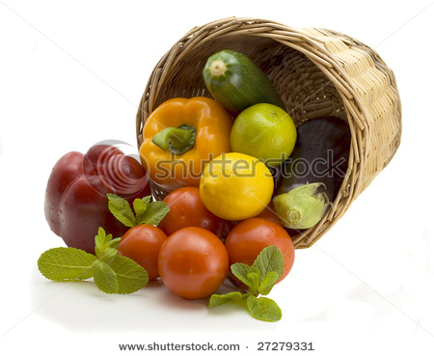
Овощи семейства пасленовых.

Slide 4
Сладкий перец

Slide 6
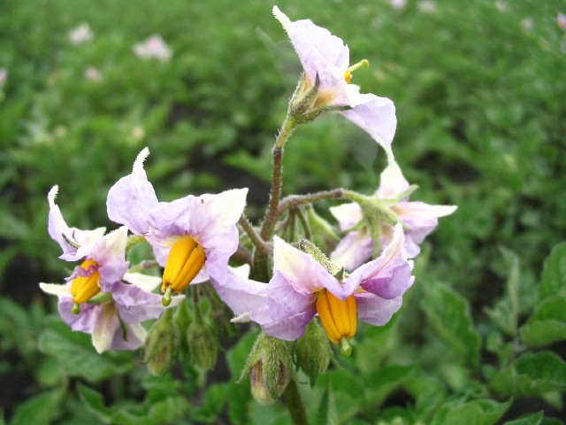
Формула цветка.
Цветок –правильный, состоит из 5 сросшихся лепестков, чашечки, состоящей из 5сросшихся листочков, 5 тычинок то же сросшихся и одного пестика.

Slide 7
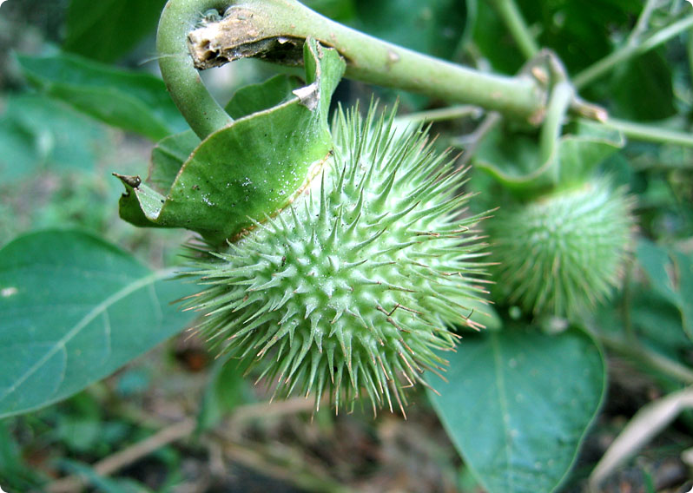
Типы плодов: ягода, коробочка.

Slide 8
Картофель- растение семейства пасленовых.

Slide 9
Ядовитые растения пасленовых: дурман: цветок и плод

Slide 10
Беладонна- ядовитое растение

